Slide 1
TẬT KHÚC XẠ HỌC ĐƯỜNG
HÀ NỘI - 2024

Slide 2
NỘI DUNG CHÍNH
1
Thực trạng TKX học đường
2
Cơ chế hoạt động của mắt
3
TKX: đặc điểm & triệu chứng
4
Các PP điều trị TKX
5
Phòng tránh mắc TKX
3
6
Kiểm soát tiến triển TKX

Slide 3

THỰC TRẠNG TẬT KHÚC XẠ Ở VN
Tỷ lệ mắc TKX chiếm 30-40% dân số.
Đặc biệt cao ở lứa tuổi học đường, có nơi lên đến 80%.
Tỷ lệ ở thành thị cao hơn nhiều nông thôn.
Trên 61% học sinh có TKX không được chẩn đoán và điều trị.
27,6% bị đeo kính sai
→ Thực trạng báo động về TKX học đường

Slide 4
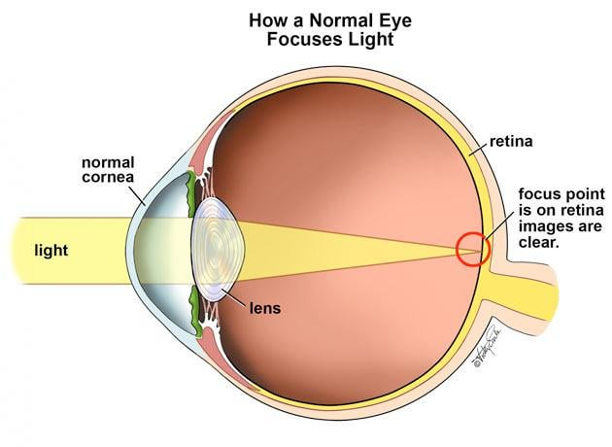
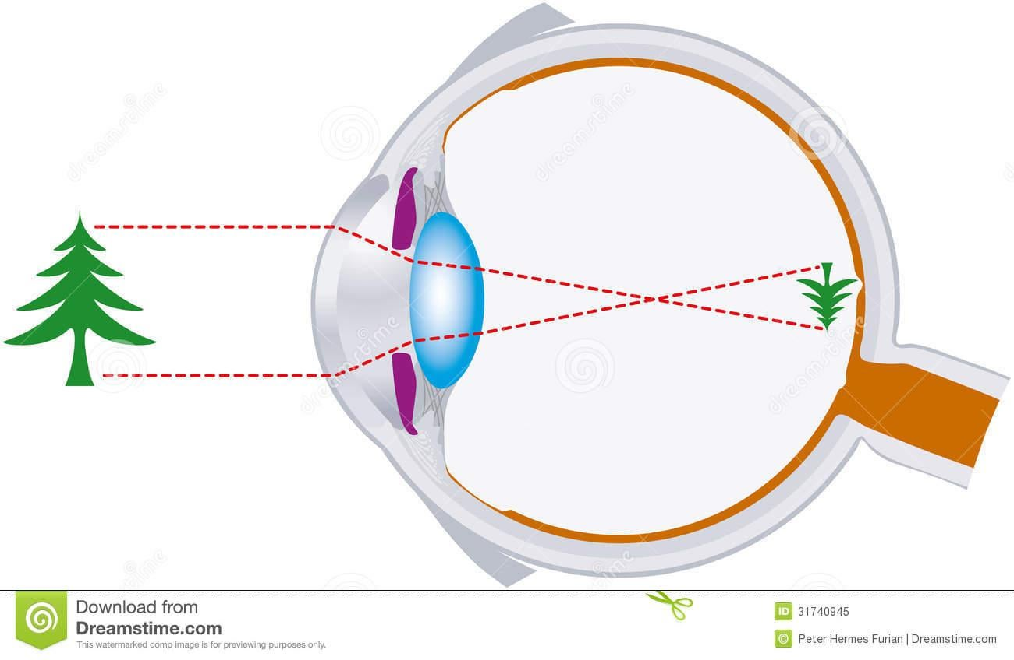
CƠ CHẾ HOẠT ĐỘNG CỦA MẮT
Cơ chế hoạt động của mắt như 1 máy ảnh: tia sáng đi từ xa vô cực đi qua giác mạc, thể thủy tinh, dịch kính bị hội tụ lại trên võng mạc tạo ra tín hiệu hình ảnh truyền về não
Khi công suất khúc xạ của mắt không phù hợp khiến tia sáng không thể hội tụ trên võng mạc sẽ gây ra tật khúc xạ

Slide 5
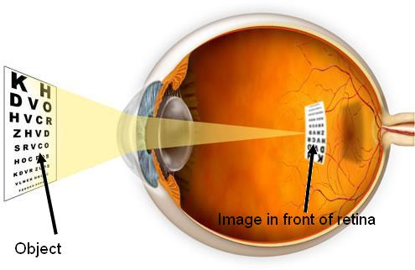
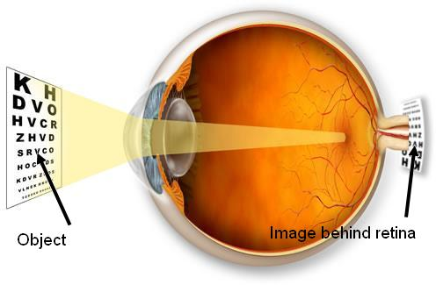
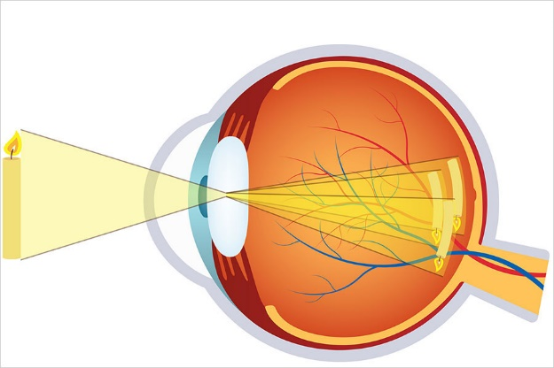
CÁC LOẠI TẬT KHÚC XẠ
Tùy thuộc vị trí của ảnh trên Võng mạc, chia làm 3 loại TKX:
Cận thị: ảnh rơi ở phía trước VM
Viễn thị: ảnh rơi ở phía sau VM
Loạn thị: ảnh rơi ở nhiều điểm trên VM
Cận thị
Viễn thị
Loạn thị

Slide 6

CẬN THỊ
Nguyên nhân:
Bẩm sinh
Mắc phải: do trục nhãn cầu phát triển dài bất thường.
Thường do thói quen sinh hoạt hay nhìn gần, tư thế ngồi học sai.
Học tập – sinh hoạt trong môi trường không đủ ánh sáng.
Ít tham gia các hoạt động ngoài trời.

Slide 7

CẬN THỊ
Triệu chứng
Nhìn xa mờ, phải tiến lại gần để nhìn. Hay cúi sát để đọc
Hay nhức mỏi mắt, nheo mắt.

Slide 8
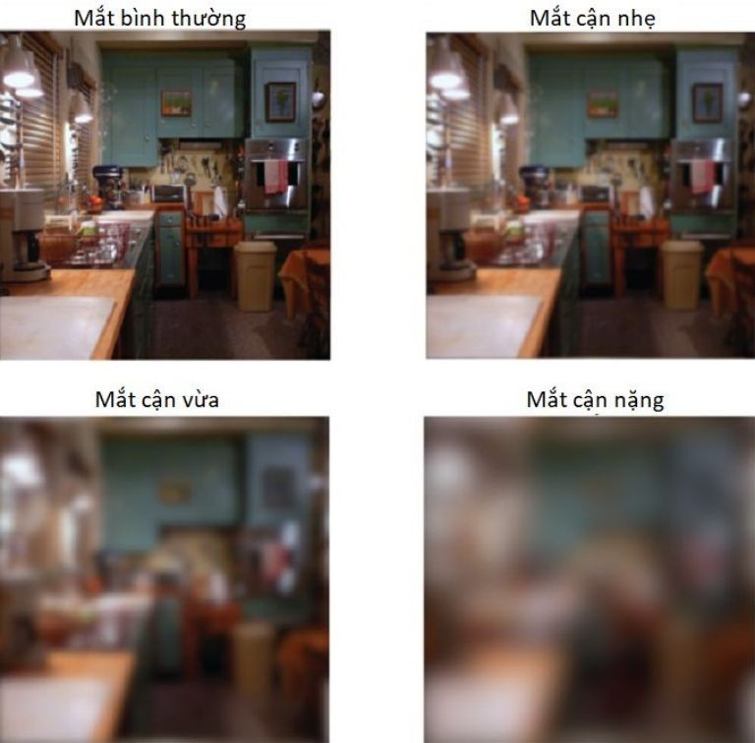
Người cận thị nhìn như thế nào?

Slide 9
VIỄN THỊ
Nguyên nhân:
Bẩm sinh:
Hay gặp ở trẻ em, dễ gây nhược thị
Phần lớn trẻ sinh ra bị viễn thị nhẹ
Mắc phải

Slide 10
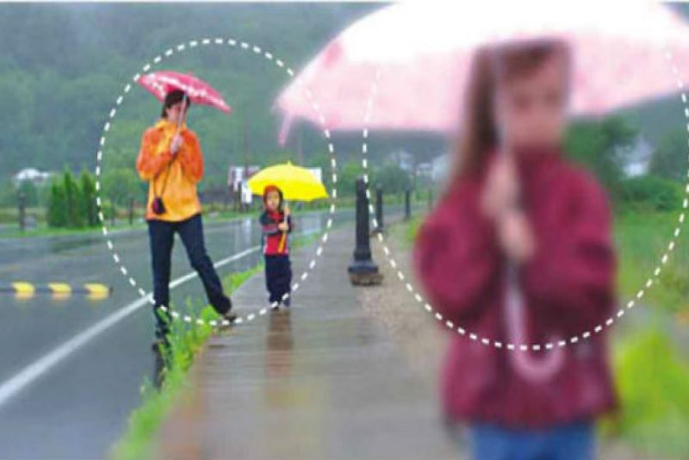
VIỄN THỊ
Triệu chứng:
Thị lực:
Viễn thị nhẹ thường không ảnh hưởng TL.
Viễn thị trung bình: Nhìn xa bình thường, nhìn gần mờ.
Viễn thị nặng: nhìn cả xa và gần đều mờ
Khó đọc sách, xem điện thoại.
Hay nhức đầu, nhức mỏi mắt,
Viễn thị nặng có thể gây biến chứng lác, nhược thị.

Slide 11
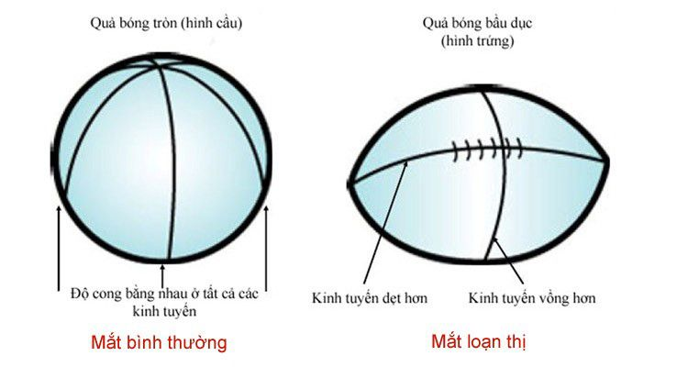
LOẠN THỊ
Nguyên nhân:
Giác mạc hoặc TTT không đều.
Thường do bẩm sinh. Một số trường hợp xuất hiện sau khi chấn thương hoặc phẫu thuật mắt
Ảnh tạo thành nhiều điểm trên võng mạc

Slide 12

LOẠN THỊ
Triệu chứng:
Loạn thị thấp thì thường ít ảnh hưởng thị lực.
Loạn thị cao gây nhìn mờ cả xa và gần.
Hình ảnh biến dạng
Có thể gây nhược thị

Slide 13
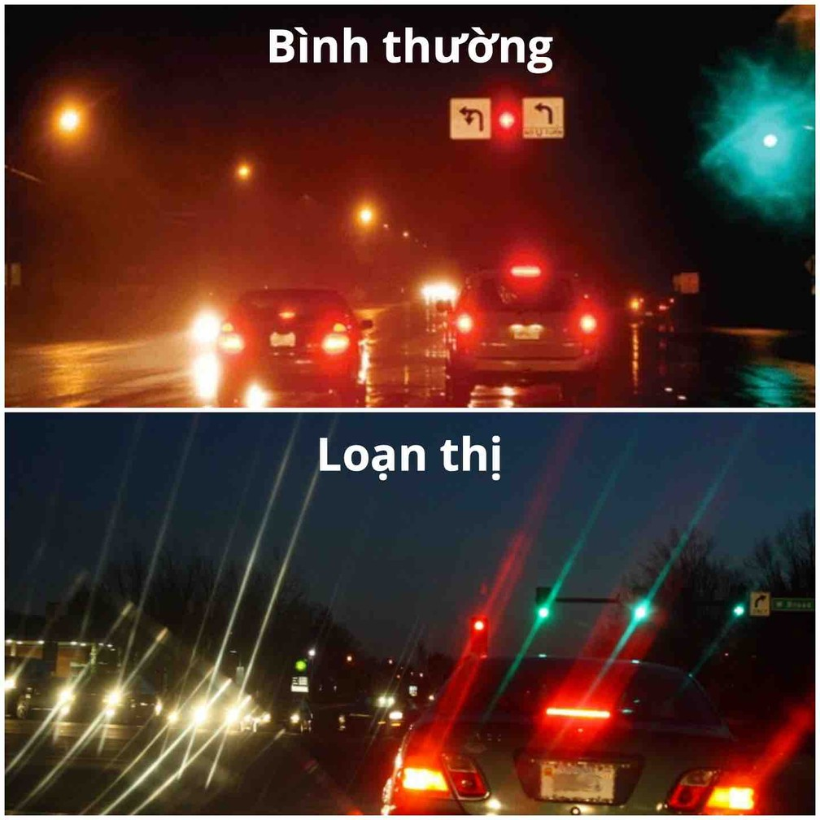

Người loạn thị
nhìn như thế nào?

Slide 14
ĐIỀU TRỊ TẬT KHÚC XẠ
Việc điều trị TKX hiện nay bao gồm 3 mục tiêu chính:
Chỉnh quang: Đưa mắt về chính thị, cải thiện thị lực cho bệnh nhân
2. Kiểm soát tiến triển của TKX: ngăn ngừa hoặc hạn chế tối đa sự tiến triển quá mức của tật khúc xạ
3. Điều trị biến chứng nếu có.

Slide 15
ĐIỀU TRỊ TẬT KHÚC XẠ
Các phương pháp chỉnh quang:
1. Đeo kính gọng
2. Đeo kính tiếp xúc mềm
3. Đeo kính nắn chỉnh giác mạc Ortho K
4. Phẫu thuật

Slide 16

CHỈNH QUANG
Đeo kính gọng
Ưu điểm:
Đơn giản, sẵn có, đỡ tốn kém
An toàn
Sử dụng được cho mọi lứa tuổi
Kết quả cải thiện thị lực ngay
Nhược điểm:
Kém thẩm mĩ, bất tiện
Vướng víu trong sinh hoạt, thể dục thể thao
Một số trường hợp khó dung nạp kính: đeo chóng mặt, nhức đầu, buồn nôn

Slide 17
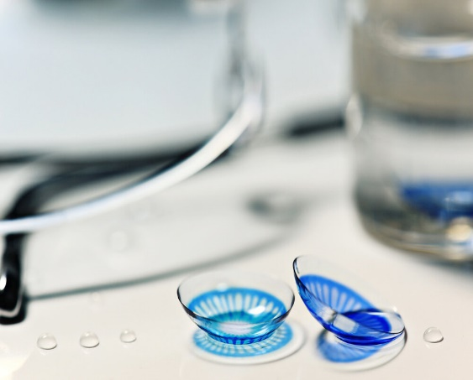
CHỈNH QUANG
Kính tiếp xúc mềm
Ưu điểm:
Thẩm mĩ
Không vướng víu.
Sử dụng nếu 2 mắt có bất đồng KX lớn không đeo dc kính gọng
Nhược điểm:
Bất tiện, việc sử dụng chưa phổ biến
Khó sử dụng cho trẻ con, người già.
Đắt hơn kính gọng
Nguy cơ viêm nhiễm, dị ứng, trầy xước giác mạc nếu bảo quản và sử dụng kính không đúng

Slide 18
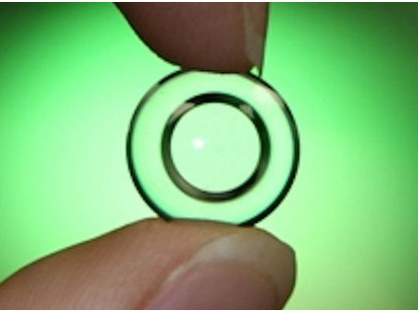
CHỈNH QUANG
Kính nắn chỉnh giác mạc Ortho-K
Ưu điểm:
Ban ngày không phải đeo kính gọng
Kiểm soát tốt tiến triển của cận thị
Thẩm mĩ.
Sử dụng nếu 2 mắt có bất đồng KX lớn
Thoải mái tham gia các hoạt động.
Nhược điểm:
Chi phí cao
Nguy cơ viêm nhiễm.
Sử dụng bất tiện.

Slide 19
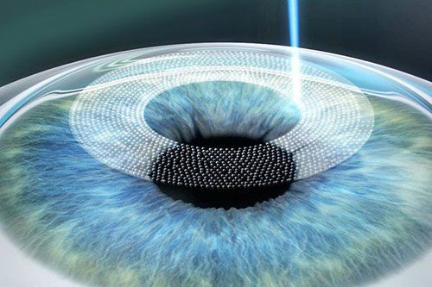
CHỈNH QUANG
Phẫu thuật
Ưu điểm:
Thẩm mĩ
Mang lại thị lực tốt sau ngay sau phẫu thuật
Nhược điểm:
Khô mắt sau phẫu thuật
Không kiểm soát được quá trình tăng độ của mắt
Giá tiền cao
Có thể gặp các biến chứng không mong muốn

Slide 20
ĐIỀU TRỊ TẬT KHÚC XẠ
Các phương pháp kiểm soát tiến triển của TKX:
Thay đổi thói quen sinh hoạt và học tập, ngồi học đủ sáng, đủ khoảng cách, hạn chế sử dụng các thiết bị điện tử, tăng cường thời gian hoạt động ngoài trời.
Liệu pháp y tế:
Dùng thuốc Atropin nồng độ thấp.
Dùng kính nắn chỉnh giác mạc Ortho K

Slide 21
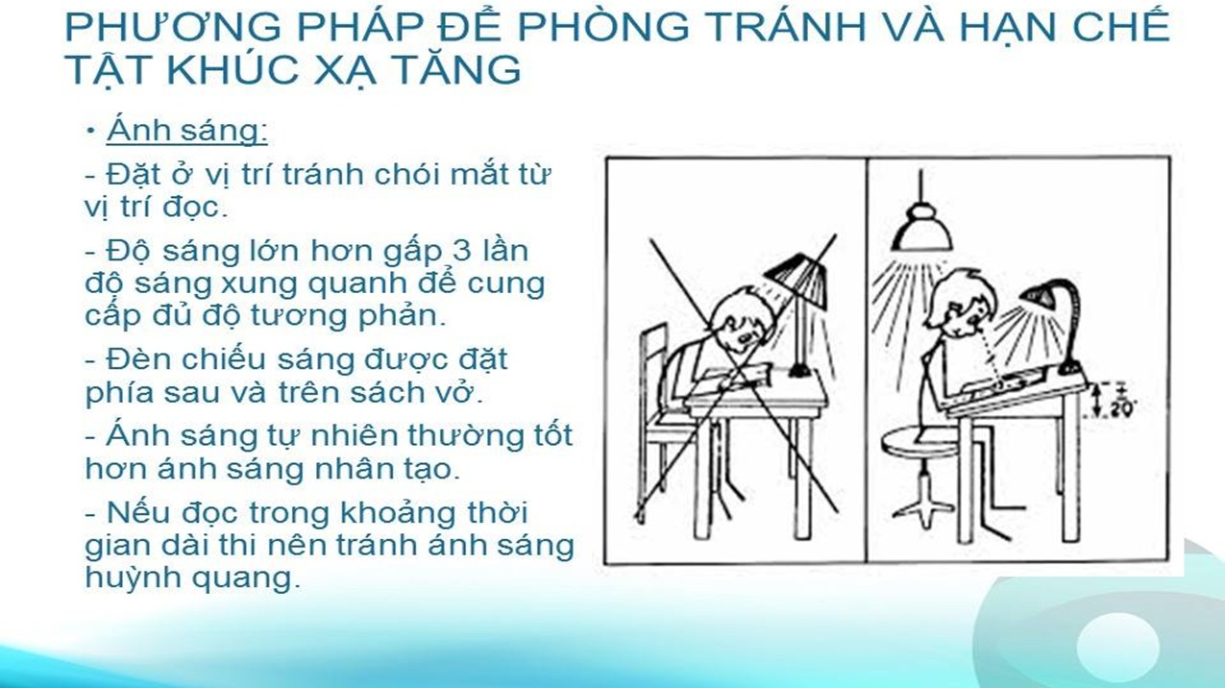

Slide 22
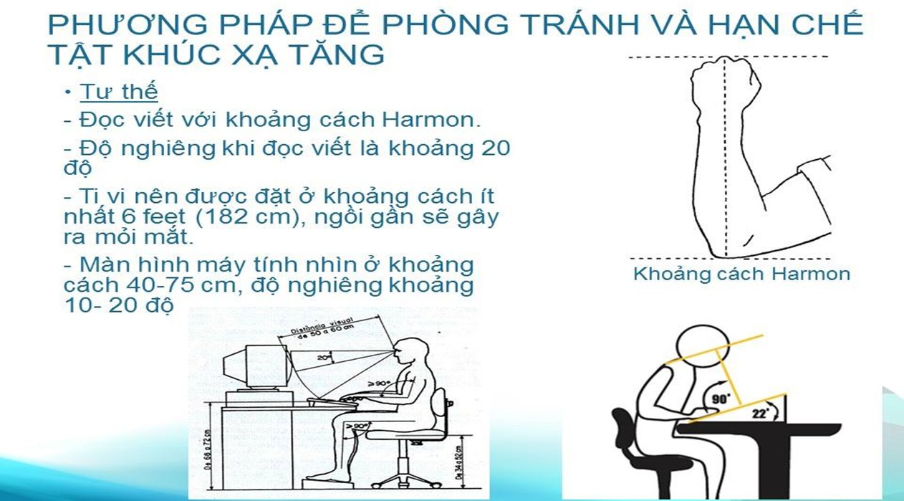

Slide 23
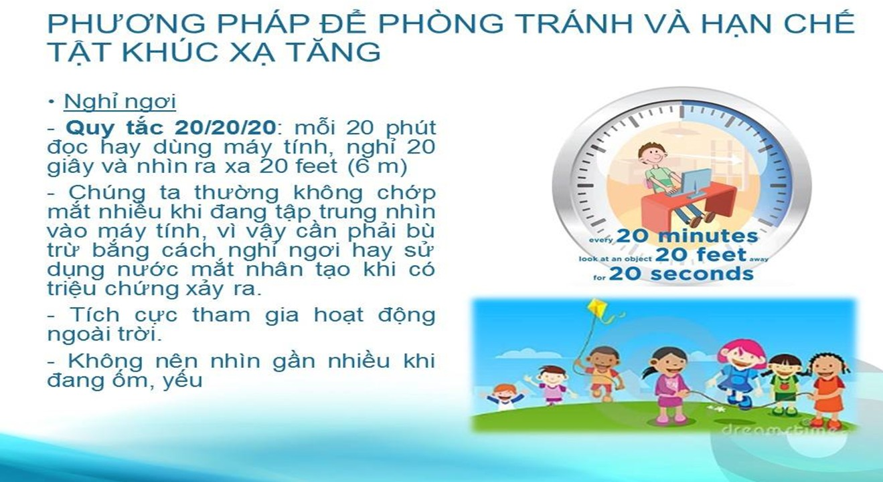

Slide 24
KIỂM SOÁT TIẾN TRIỂN CẬN THỊ
Dùng thuốc Atropin nồng độ thấp
Ưu điểm:
Dễ dàng sử dụng
Kiểm soát độ tiến triển của cận thị
Giá thành hợp lí
Nhược điểm:
Sử dụng trong thời gian kéo dài
Có thể có các tác dụng phụ: lóa mắt….
.
Kính Ortho-K
Ưu điểm:
Là pp kiểm soát tiến triển độ cận lên đến trên 90%.
Loại bỏ hoàn toàn kính cận
Nhược điểm:
Chi phí đắt
Bất tiện phải đeo hàng tối
Nguy cơ viêm nhiễm nên cần dc kiểm soát tốt

Slide 25
ĐIỀU TRỊ TẬT KHÚC XẠ
Điều trị biến chứng của tật khúc xạ nếu có:
Điều trị nhược thị
Điều trị lác
Điều trị biến chứng võng mạc

Slide 26
PHÒNG TRÁNH MẮC TKX
Hạn chế thời gian sử dụng thiết bị điện thử: Điện thoại, máy tính… dưới 2h/ ngày.
Thói quen sinh hoạt và học tập tốt, giữ đủ khoảng cách khi ngồi học, đủ ánh sáng, ngồi học đúng tư thế.
Áp dụng quy tắc 20-20-20 khi sử dụng thiết bị điện tử
Tăng cường thời gian hoạt động ngoài trời >2h/ ngày
Đi khám mắt định kì
Sử dụng các loại thực phẩm giàu vitamin, tốt cho mắt

Slide 27


THẢO LUẬN

